Slide 1
110學年度桃園市立大成國中
交通安全宣導

Slide 4
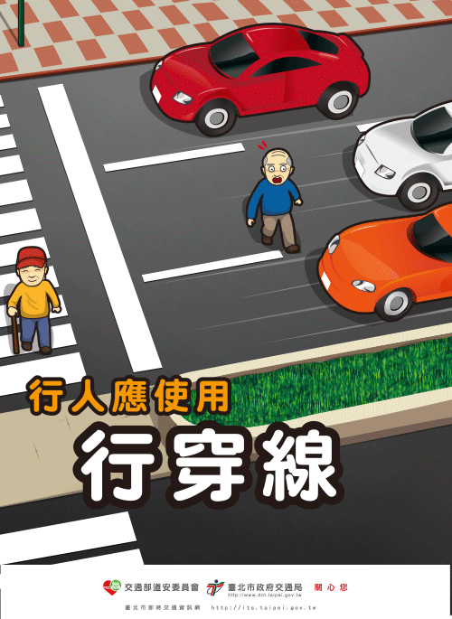

Slide 5
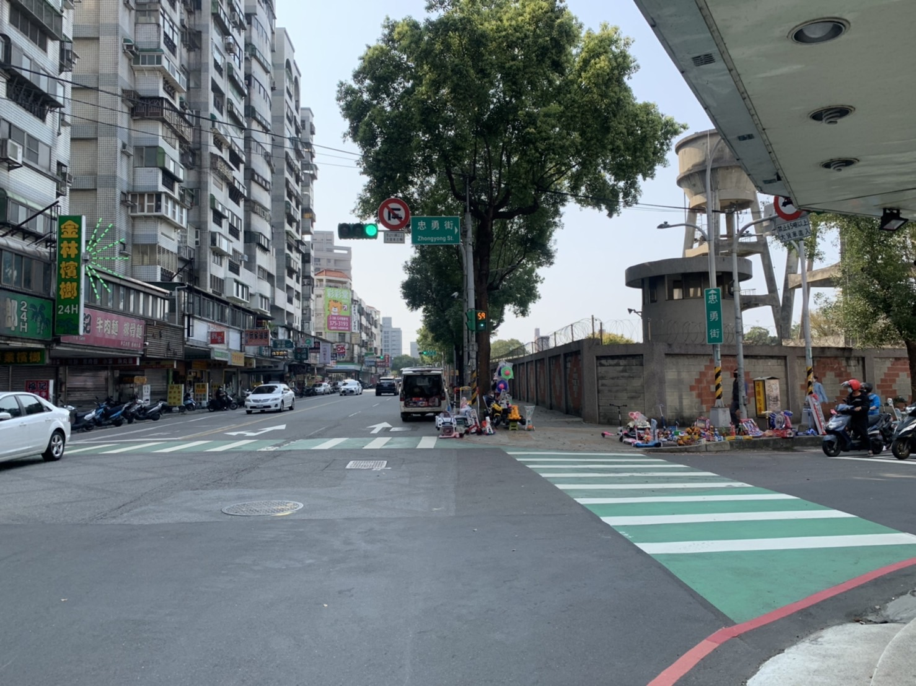
行人穿越道路要走斑馬線

Slide 6
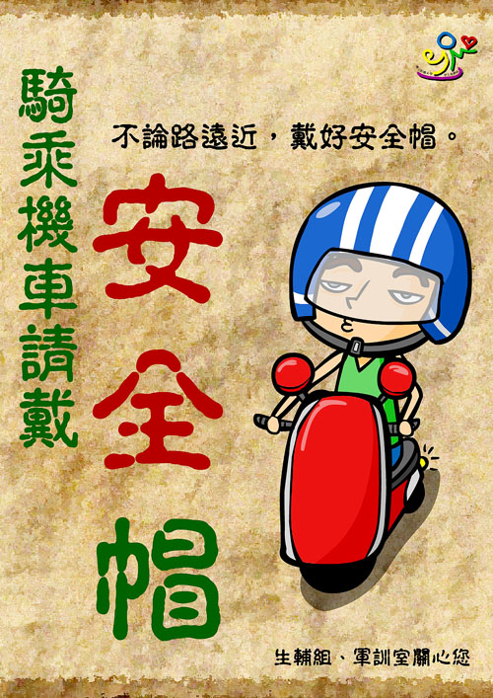
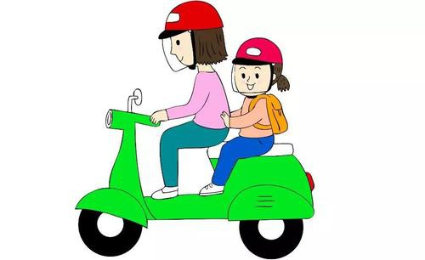

Slide 7
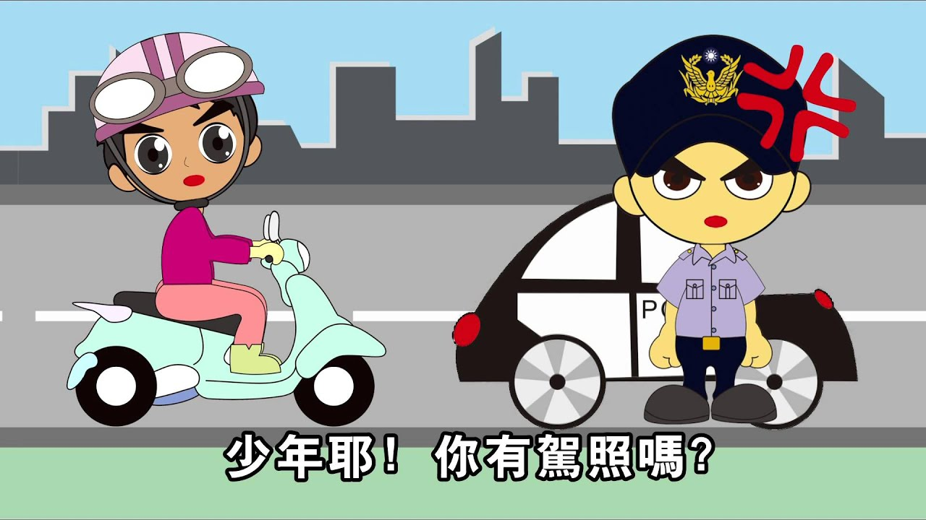

Slide 8
請小朋友提醒家人
開車、騎車不要使用手機

Slide 9
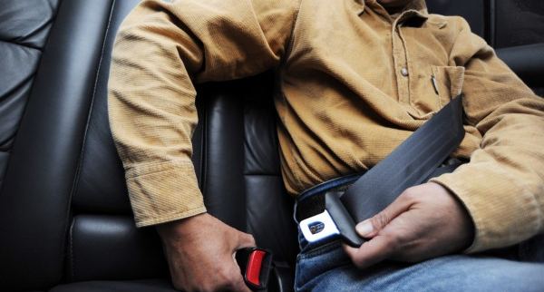
乘車未依規定繫安全帶
罰1500~3000元

Slide 10
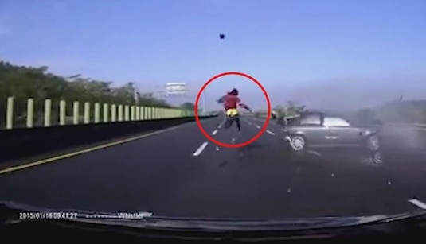
未依規定繫安全帶
被拋飛畫面

Slide 11
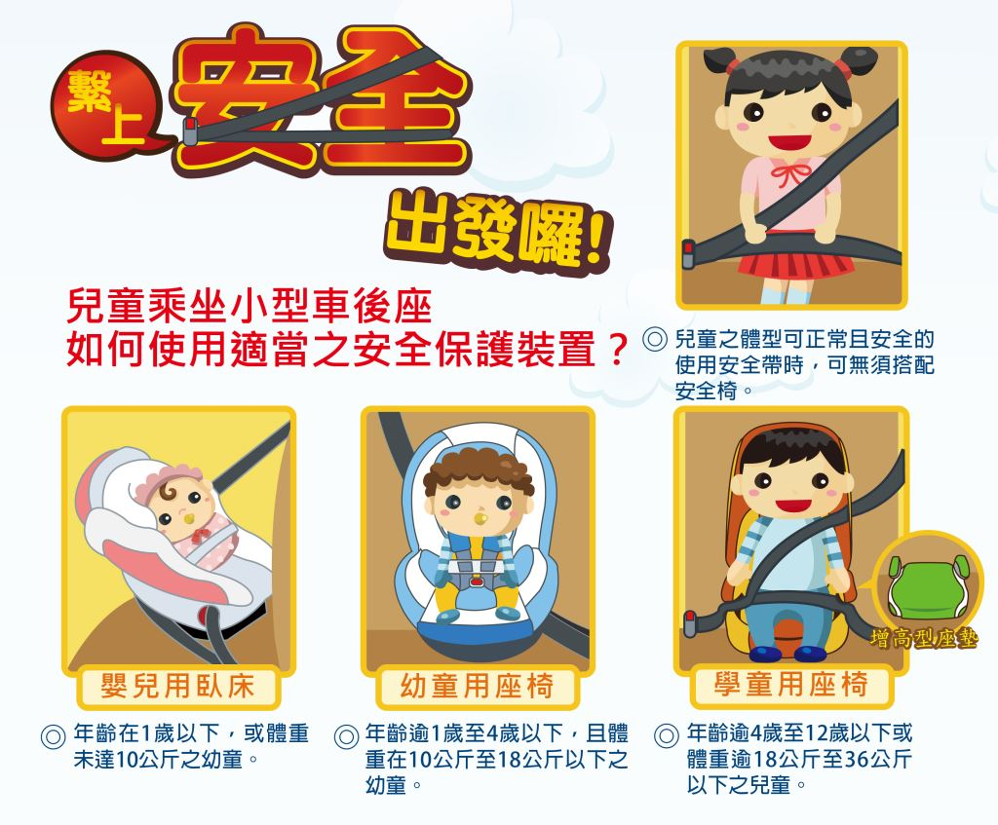

Slide 18
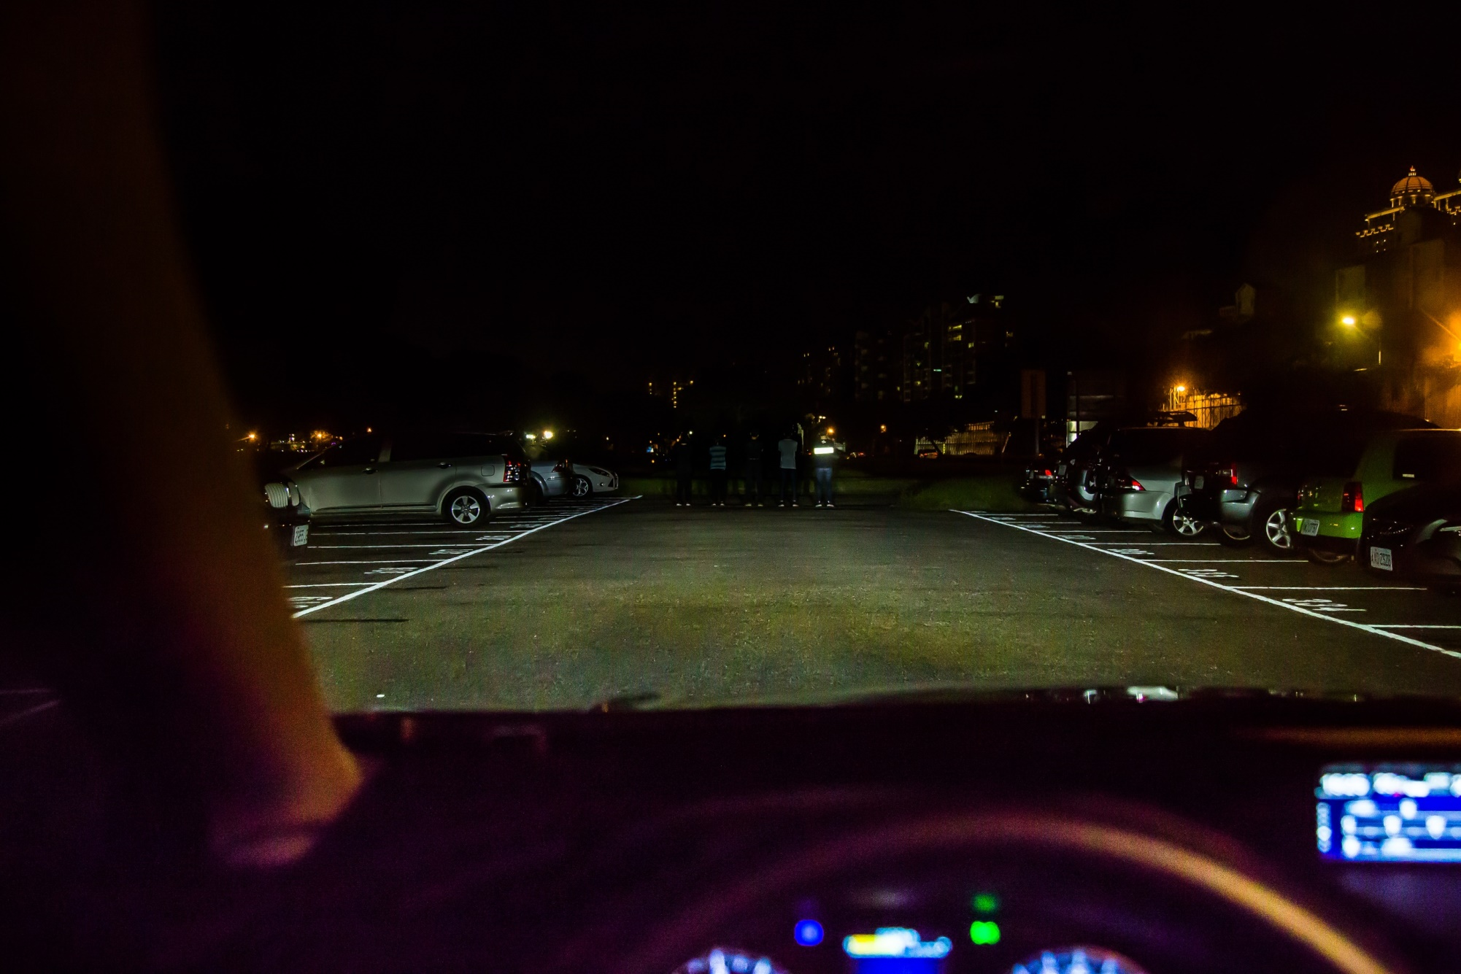
距離行人30公尺

Slide 19
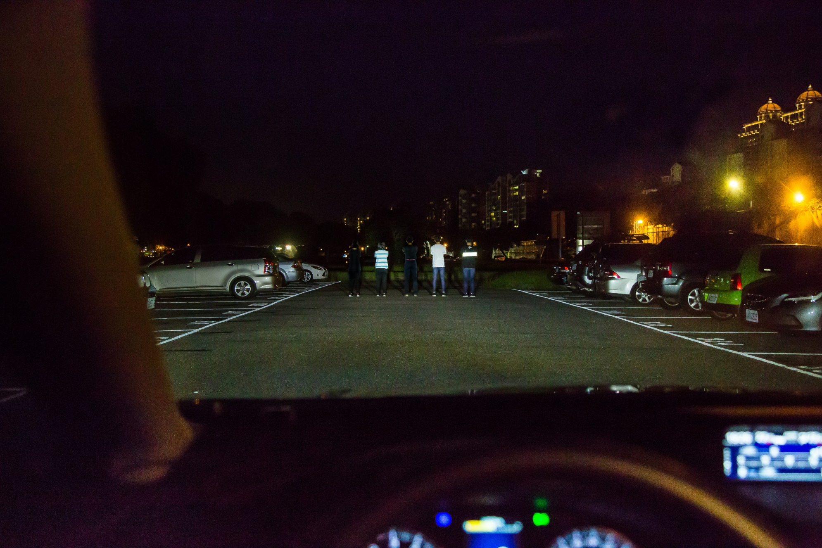
距離行人20公尺

Slide 20
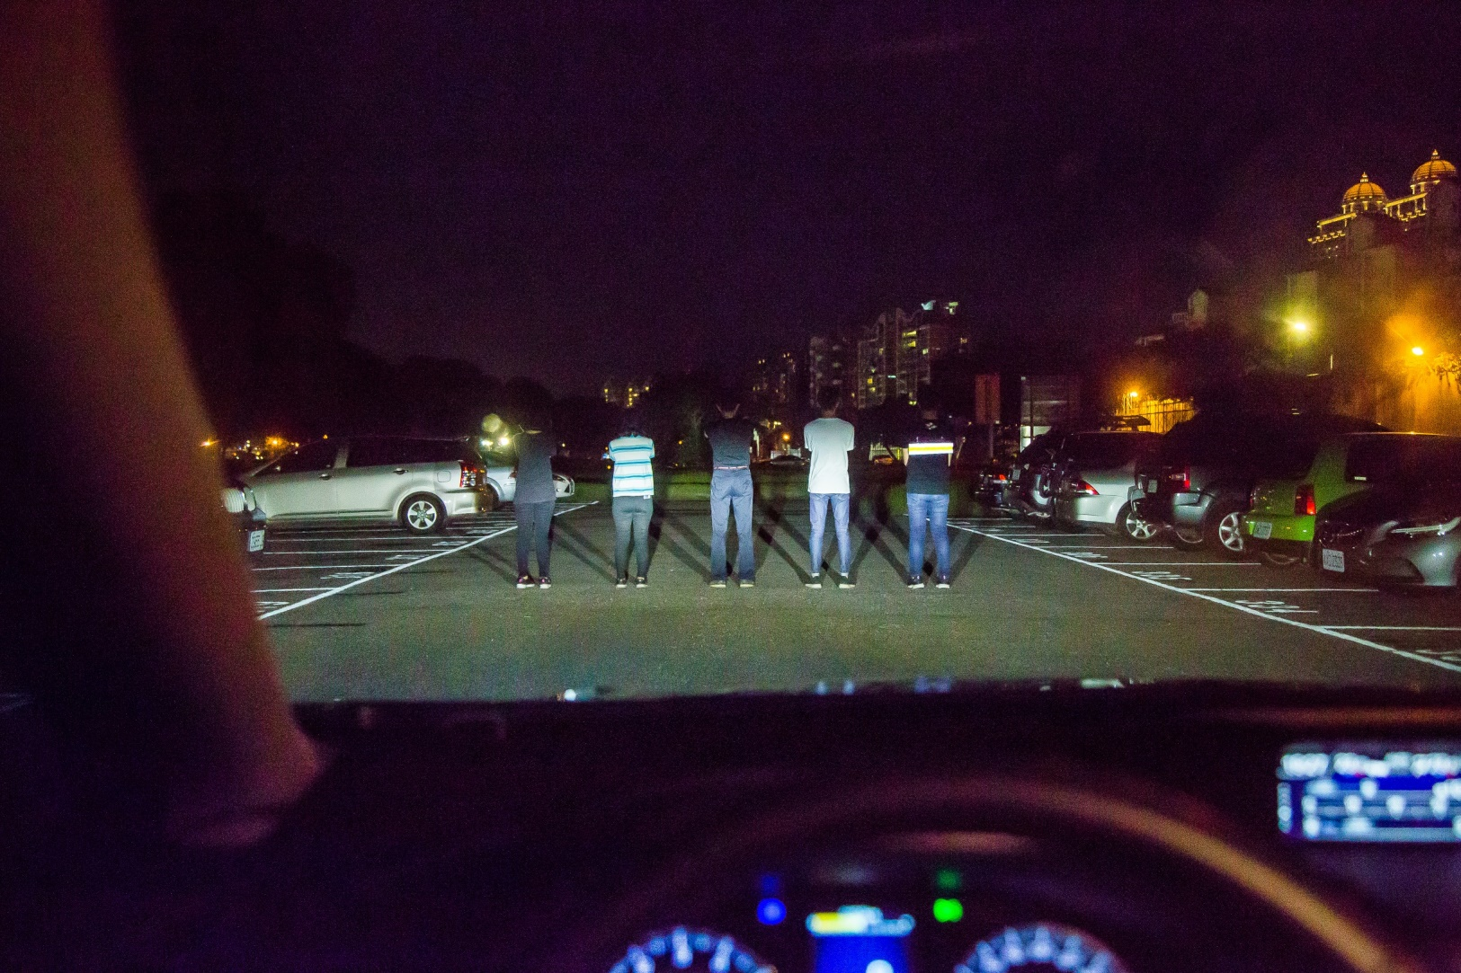
距離行人10公尺

Slide 21
行人實際穿著

Slide 23
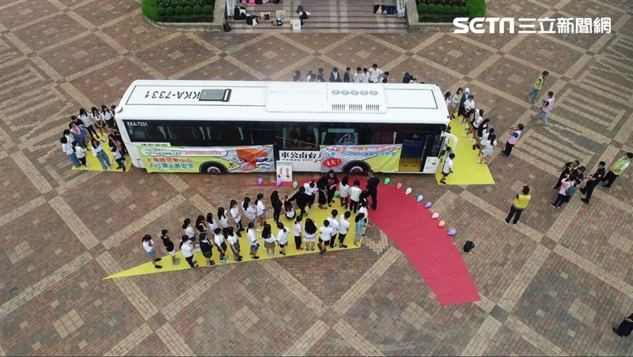
視線死角內輪差

Slide 24
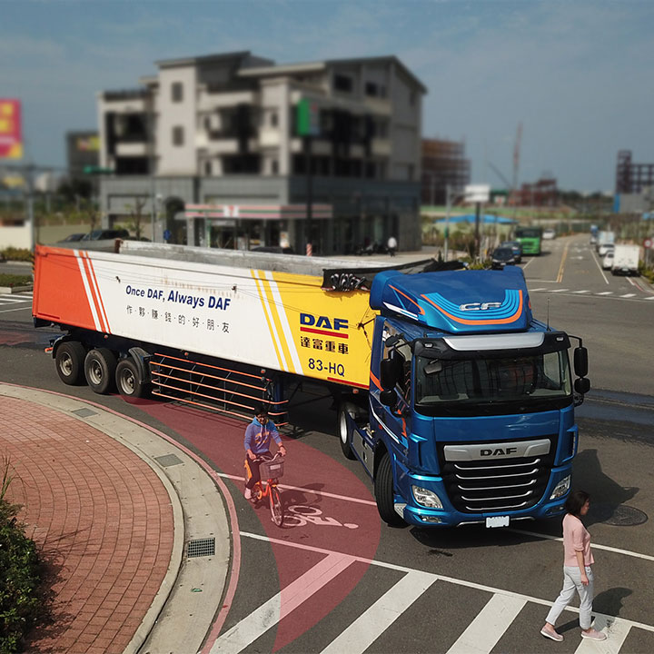

Slide 25
視線死角
解決方式：揮手示意

Slide 26
視線死角+內輪差
解決方式：
遠離大車
遠離大車
遠離大車

Slide 30
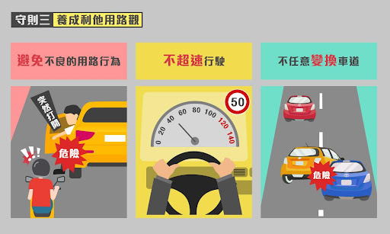

Slide 31
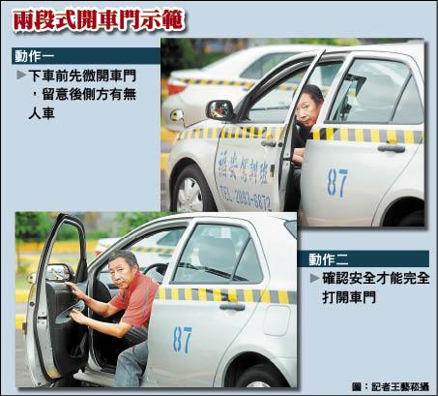

Slide 34
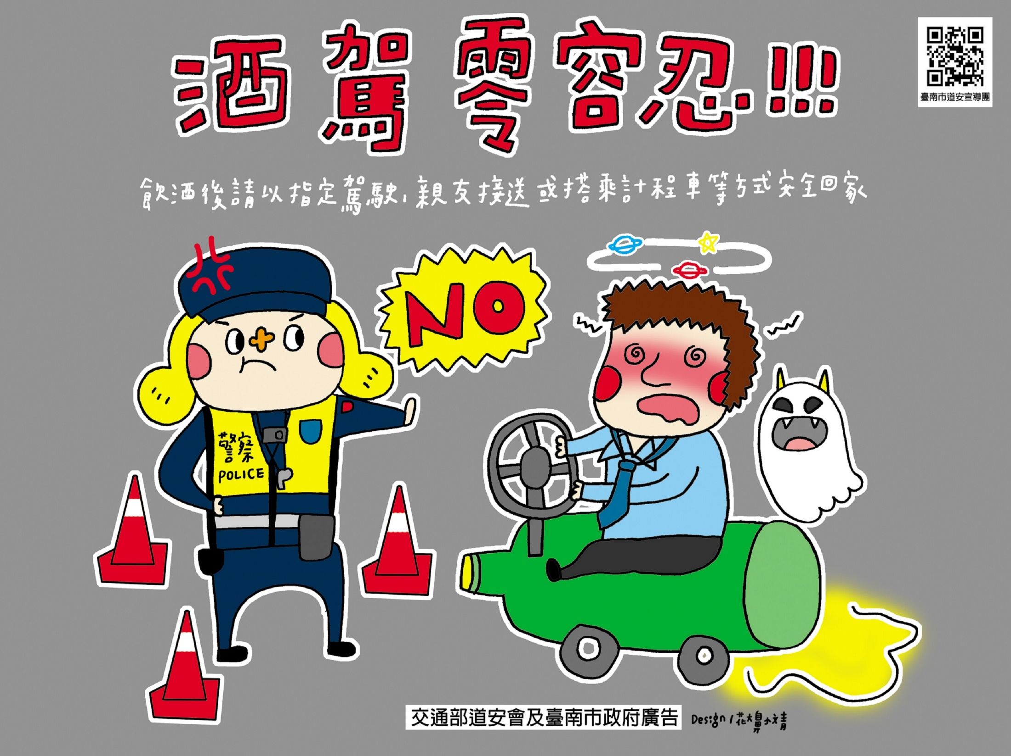

Slide 35
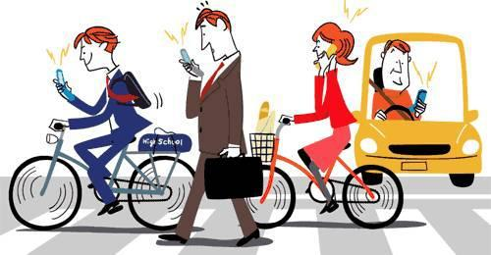
低頭族-危險多！

Slide 36
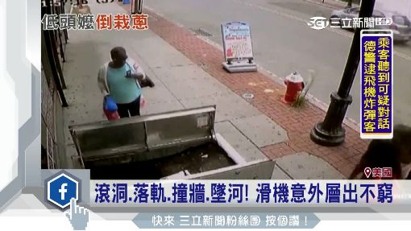

Slide 37
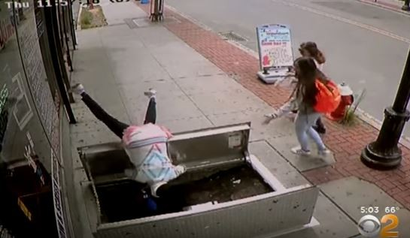

Slide 38
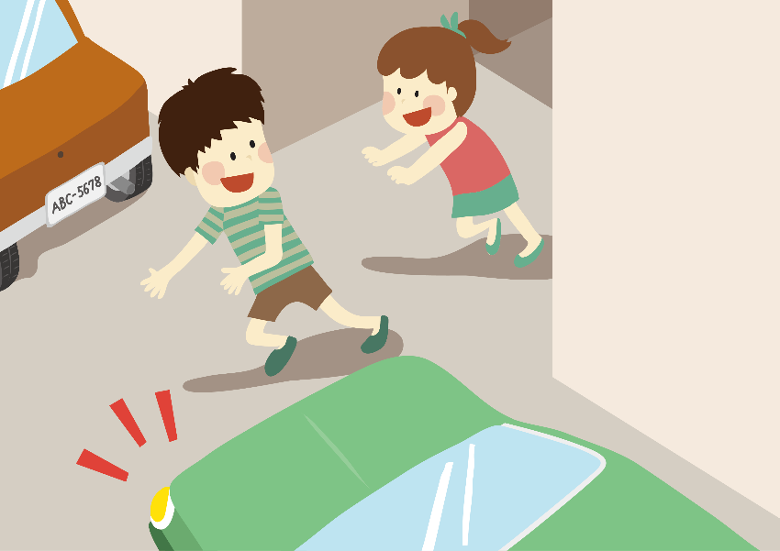
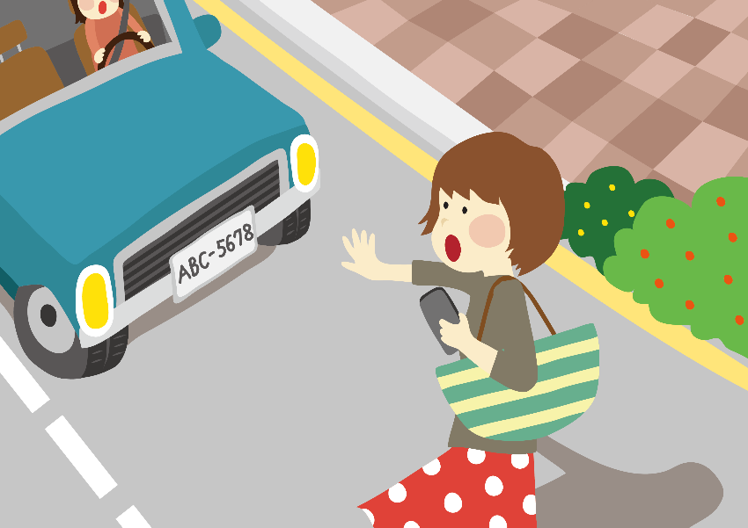
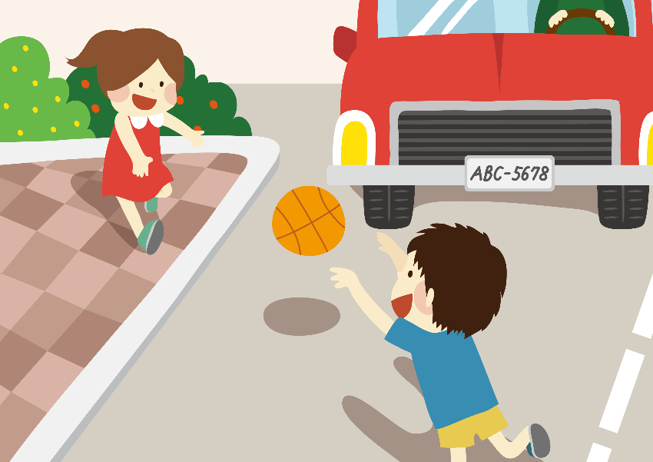
道路上不該有的行為

Slide 39
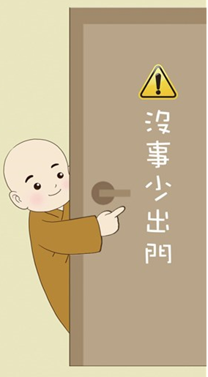
宣導結束
感謝各位
用心聆聽
大成國中學務處
快樂出門 平安回家

